Slide 1













TOÁN
BÀI 24: SỐ THẬP PHÂN
Thiết kế : Hân Di zalo 0948607584

Slide 2






KHỞI ĐỘNG

Slide 3
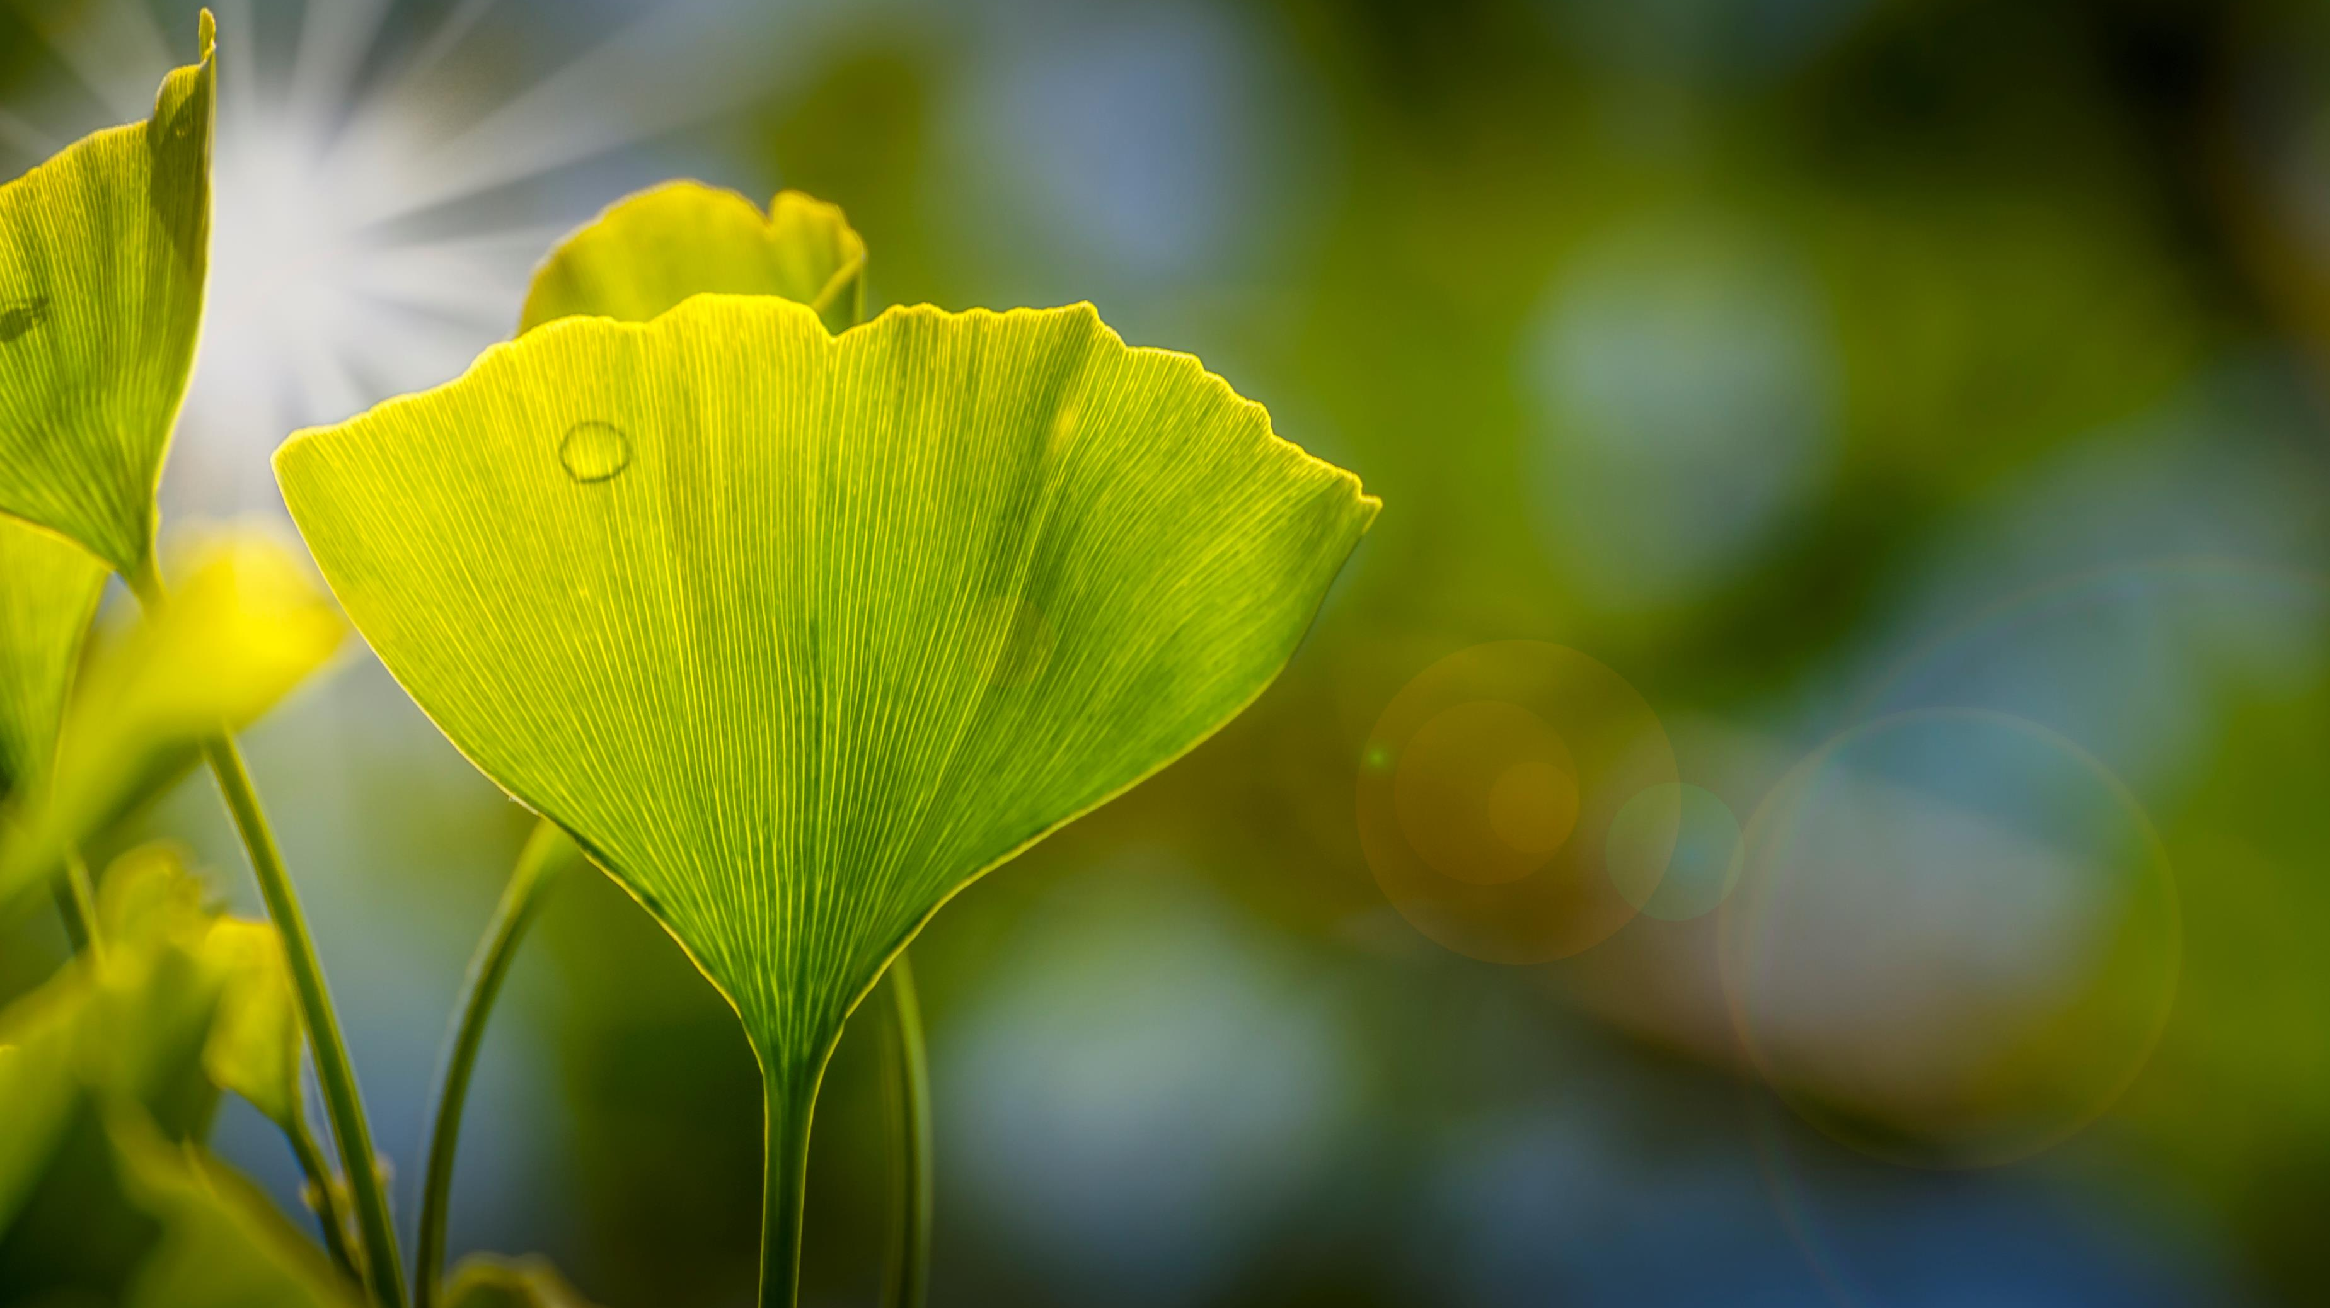

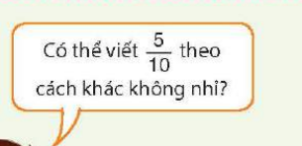


Slide 4
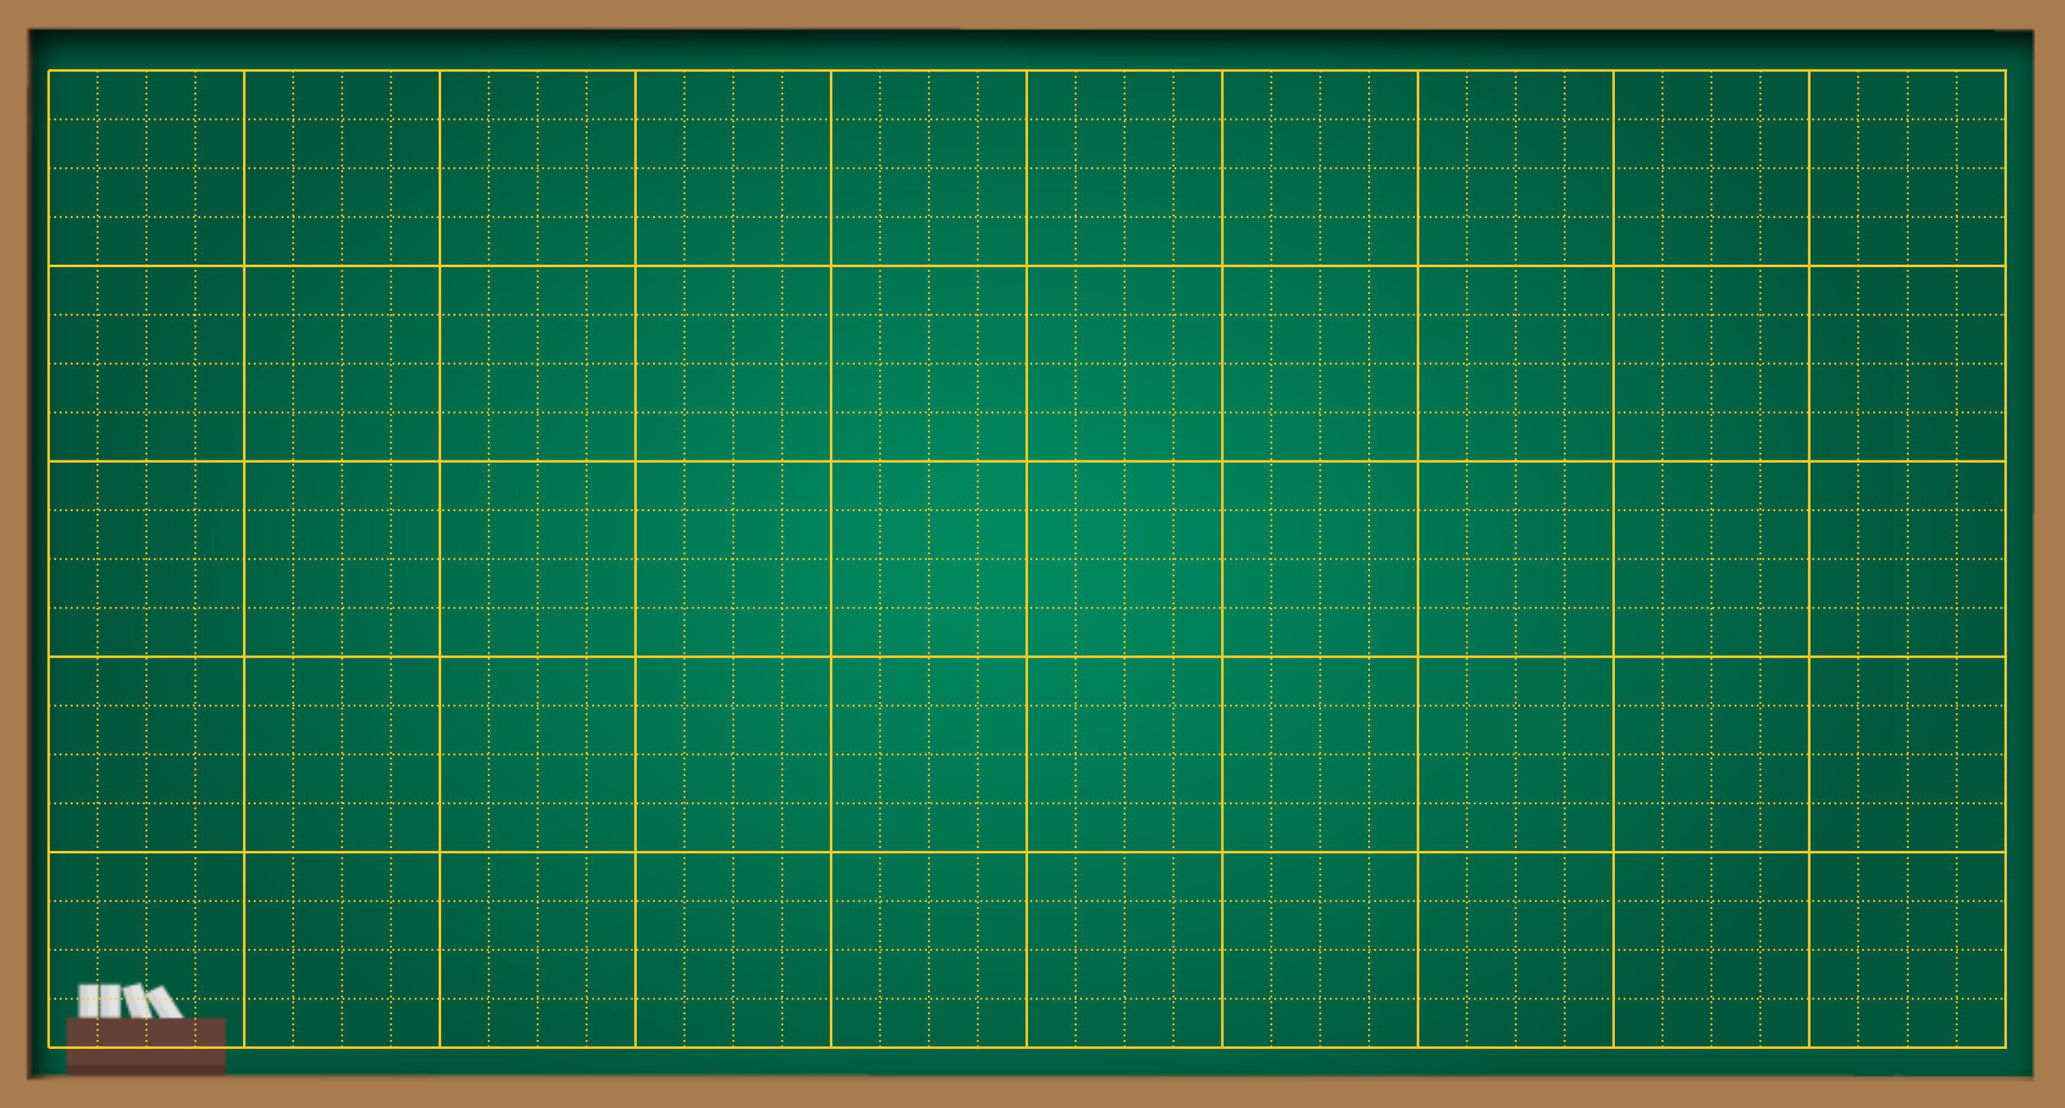
Thứ … ngày … tháng … năm ….
Bài 24
SỐ THẬP PHÂN

Slide 5

YÊU CẦU CẦN ĐẠT
- Nhận biết được số thập phân thông qua các biểu tượng.
- Đọc, viết được các số thập phân có phần nguyên bằng 0
- Có khả năng và ý thức vận dụng để xứ lí các tình huống trong cuộc sống

Slide 6

KHÁM PHÁ

Slide 7

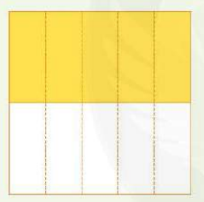
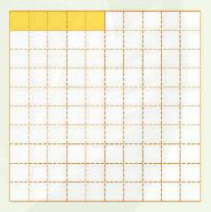
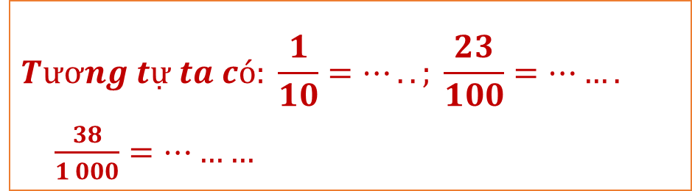



Đã tô màu $\frac{5}{10}$ băng giấy
+ $\frac{5}{10}$còn viết là 0,5
+ 0,5 đọc là: Không phẩy năm, $\frac{5}{10}=0,5$
Đã tô màu $\frac{5}{100}$ băng giấy
$\frac{5}{100}$còn viết là 0,05
0,05 đọc là: Không phẩy không năm, $\frac{5}{100}=0,05$
$$Tương tự ta có: \frac{1}{10}=…..; \frac{23}{100}=…….$$
$\frac{38}{1 000}=………$
0,1
0,23
$$\text{C}\text{á}\text{c} \text{s}\text{ố }\text{0}\text{,}\text{5}\text{; }\text{0}\text{,}\text{05}\text{; }\text{0}\text{,}\text{1}\text{; }\text{0}\text{,}\text{23}\text{; }\text{0}\text{,}\text{038 }\text{g}\text{ọ}\text{i} \text{l}\text{à }\text{c}\text{á}\text{c} \text{s}\text{ố }\text{th}\text{ậ}\text{p} \text{ph}\text{â}\text{n}\text{.}$$
0,038

Slide 8

LUYỆN TẬP – THỰC HÀNH

Slide 9
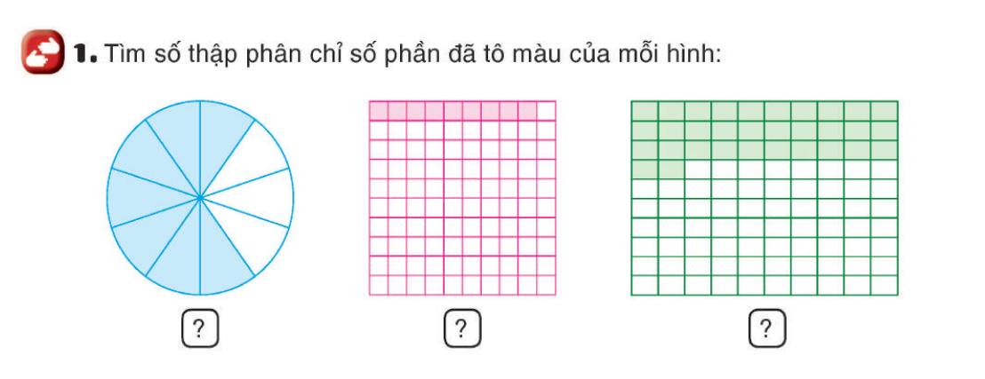

0,7
0,09
0,32

Slide 10

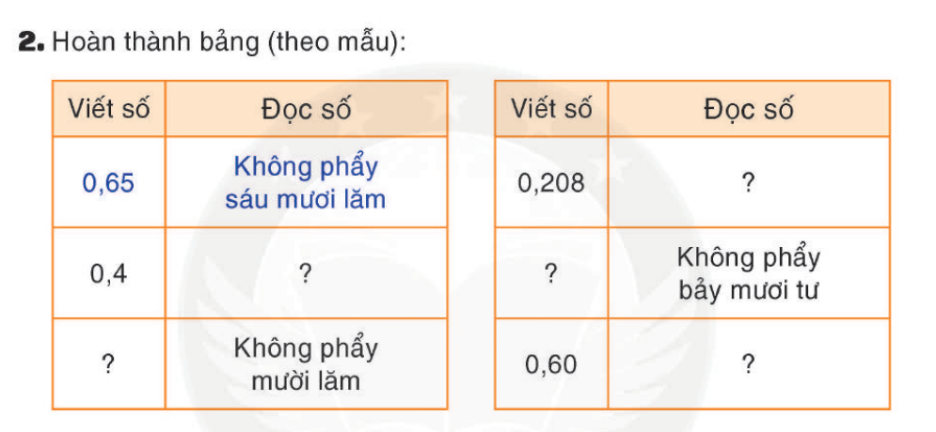
Không phẩy hai trăm linh tám
Không phẩy bốn
0,74
0,15
Không phẩy sáu mươi

Slide 11

VẬN DỤNG

Slide 12

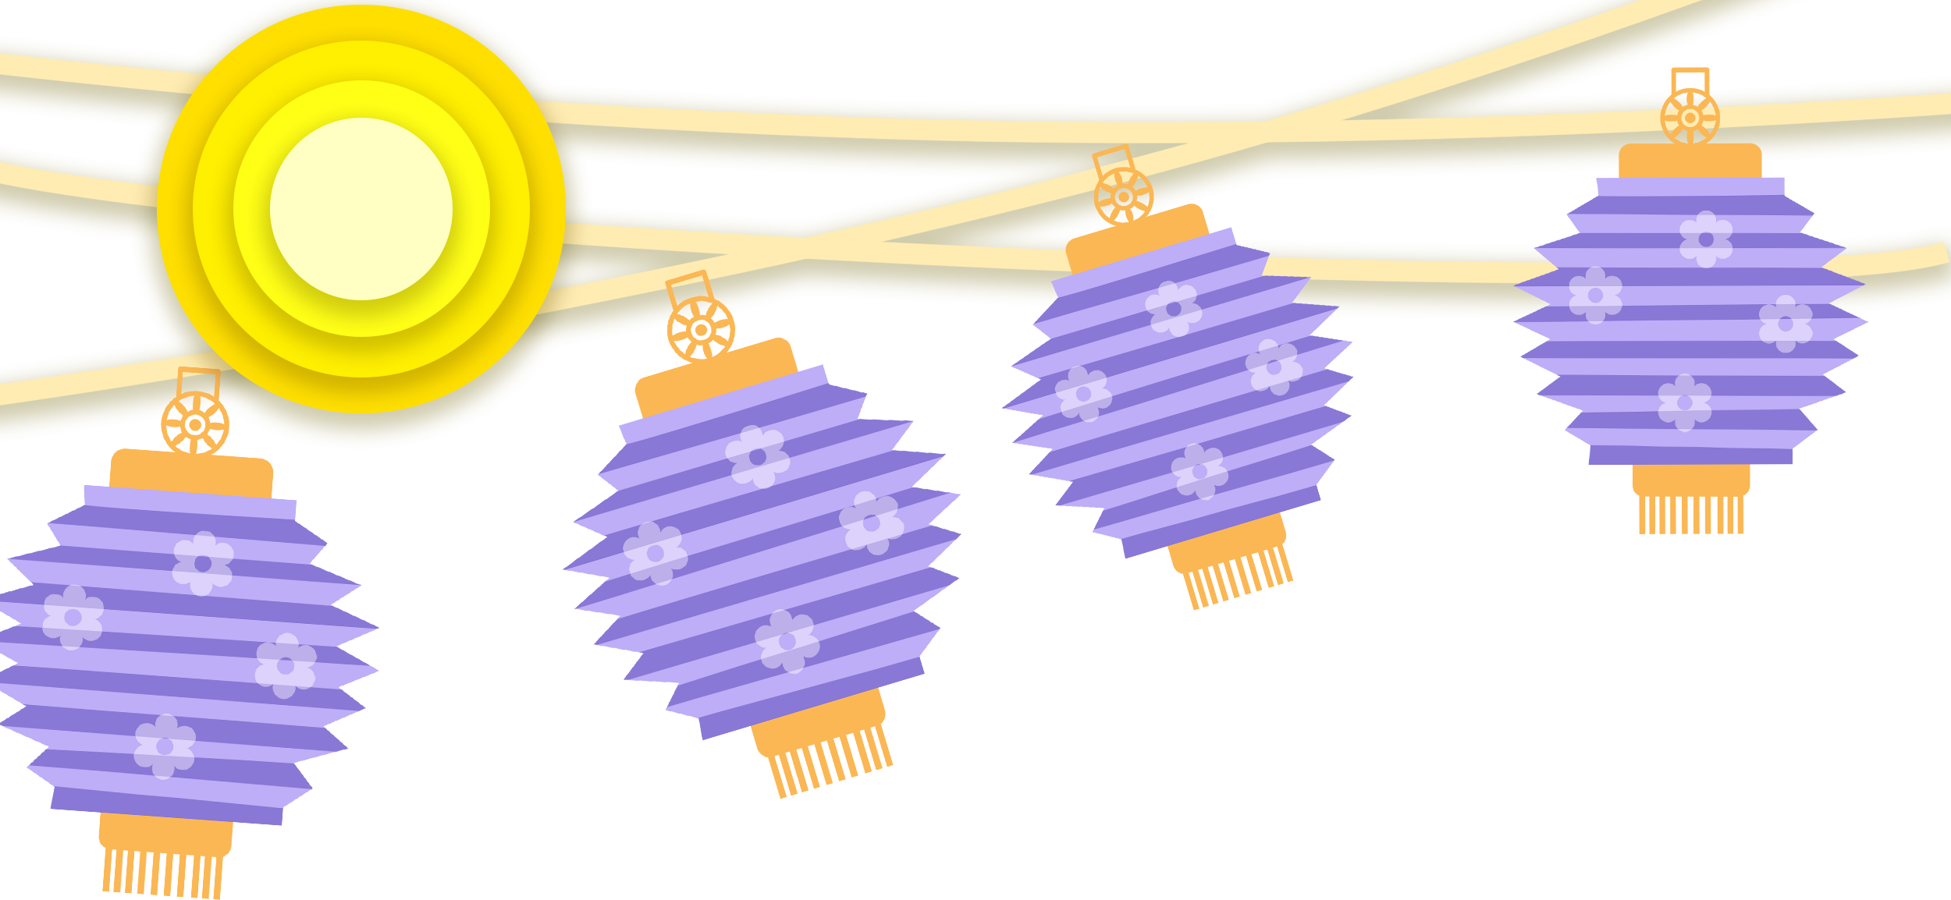
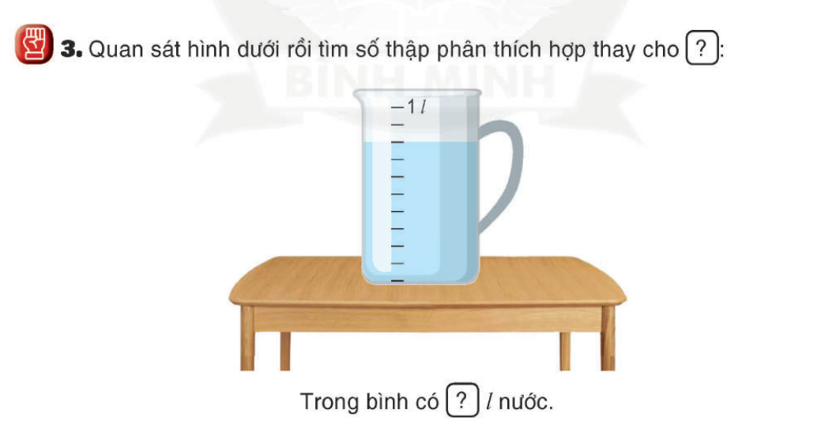


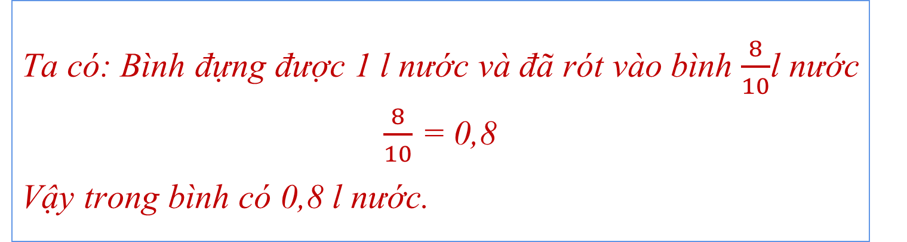
0,8
Ta có: Bình đựng được 1 l nước và đã rót vào bình $\frac{8}{10}$l nước $\frac{8}{10}$ = 0,8
Vậy trong bình có 0,8 l nước.

Slide 13
CỦNG CỐ

Slide 14





TRÒ CHƠI
Rung chuông vàng

Slide 15



:
Câu hỏi 1
Đáp án
Hết giờ
Bắt đầu
Phân số $\frac{6}{10}$ được viết dưới dạng số thập phân là:…
0,6
PHẦN THI RUNG CHUÔNG VÀNG

Slide 16
Câu hỏi 2
Đáp án
Hết giờ
Bắt đầu
Không phẩy bảy trăm sáu mươi lăm
0,765 đọc là:…..
PHẦN THI RUNG CHUÔNG VÀNG

Slide 17
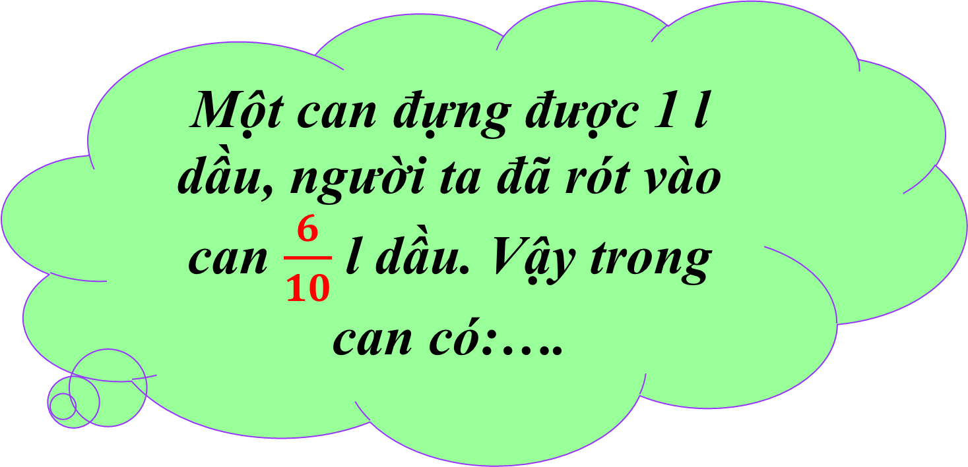
Câu hỏi 3
Hết giờ
Bắt đầu
Một can đựng được 1 l dầu, người ta đã rót vào can $\frac{6}{10}$ l dầu. Vậy trong can có:….
Đáp án
0,6 l dầu
PHẦN THI RUNG CHUÔNG VÀNG

Slide 18
DẶN DÒ
1. Hoàn thành bài tập
2. Chuẩn bị bài mới

Slide 19

TIẾT HỌC
KẾT THÚC

